Slide 1


UNIVEL START 25/10
Desenvolvimento de Agentes Inteligentes com Python e OpenAI
Marcos Agnes, Especialista em Arquitetura de Software, Professor, Head de IA e CTO

Slide 2

Conceitos Fundamentais: O que são LLMs?
O que Vamos Aprender Hoje?
O "Cérebro" do Agente: LLMs como Motor de Raciocínio.
Dando Conhecimento: RAG (Retrieval-Augmented Generation) com Qdrant.
Dando Poderes: Ferramentas Externas e Memória.
Orquestração: O que são Agentes? (Langchain vs. LangGraph).
O que é "MCP"?

Slide 3
O que são Agentes Inteligentes?
Definição de Agente Inteligente (Pré-LLM)
Em sua definição clássica (popularizada por Stuart Russell e Peter Norvig em "Inteligência Artificial: Uma Abordagem Moderna"), um agente inteligente (AI) é qualquer entidade que:
Percebe seu ambiente através de sensores.
Atua sobre esse ambiente através de atuadores.
Atua de forma autônoma e racional (ou seja, age para maximizar uma medida de desempenho ou "função de utilidade").

Slide 4
O que são Agentes Inteligentes?
Definição de Agente Inteligente (Contexto LLM)
No contexto dos LLMs, um agente inteligente é um sistema que utiliza um Large Language Model (LLM) como seu núcleo de raciocínio (ou "cérebro") para decompor um objetivo complexo em uma sequência de etapas executáveis.
Diferente dos agentes clássicos, ele não depende de regras codificadas (if-then). Em vez disso, ele opera em um ciclo de feedback (loop) para decidir, de forma autônoma, qual a próxima ação necessária para atingir seu objetivo.

Slide 5
O que são Agentes Inteligentes?
Definição: Um agente usa um LLM para tomar decisões, planejar e executar ações para atingir um objetivo. O Ciclo Básico de um Agente (ReAct):
PENSAMENTO (THOUGHT)
AÇÃO (ACTION)
OBSERVAÇÃO
(LOOP)
O agente usa uma "Ferramenta" (ex: buscar no Google).
O agente recebe o resultado da ferramenta.
O agente repete o ciclo com a nova informação.
O LLM analisa o objetivo e decide o que fazer.

Slide 6
O que é um LLM?
LLM é a sigla para Large Language Model (Modelo de Linguagem de Grande Porte)
Em essência, é um tipo avançado de Inteligência Artificial (especificamente, uma rede neural massiva) que foi treinado em uma quantidade gigantesca de texto e dados (livros, artigos, código e a maior parte da internet).
A sua função mais fundamental é surpreendentemente simples: prever estatisticamente a próxima "palavra" (ou token) em uma sequência.

Slide 7
O que é um LLM?
Os 3 Pilares de um LLM
Large (Grande): Isso se refere a dois aspectos:
Tamanho do Modelo: A rede neural possui bilhões (ou até trilhões) de "parâmetros". Pense em parâmetros como as "sinapses" em um cérebro, que armazenam o conhecimento aprendido. (Ex: GPT-3 tem 175 bilhões de parâmetros).
Tamanho dos Dados: Foi treinado em Terabytes (ou Petabytes) de dados de texto.
Language (Linguagem): É o seu domínio. O modelo opera sobre linguagem humana (texto). Ele entende a gramática, o contexto, o sentimento, a semântica e as relações entre as palavras.
Model (Modelo): É um modelo estatístico. Isso é crucial: um LLM não "entende" o mundo, não "sabe" fatos, nem "pensa" como um humano. Ele calcula a probabilidade de qual palavra deve vir a seguir com base em todo o texto que ele "leu" durante o treinamento.

Slide 8
O que é um LLM?
A Analogia Perfeita
Pense em um LLM como o sistema de "autocompletar" mais avançado do mundo.
O autocompletar do seu celular sugere a próxima palavra.
Um LLM sugere a próxima palavra, depois a próxima, e a próxima... e faz isso tão bem que, no final, ele escreveu um parágrafo inteiro, um poema, um código em Python ou um plano de ação.

Slide 9
O que é um LLM?
A Limitação
A maior limitação de um LLM é que ele é um "cérebro em um pote".
Não tem conhecimento do mundo real: Seu conhecimento é "congelado" na data em que seu treinamento terminou.
Não pode executar ações: Ele só pode gerar texto. Ele não pode navegar na internet, consultar um banco de dados ou enviar um e-mail.

Slide 10
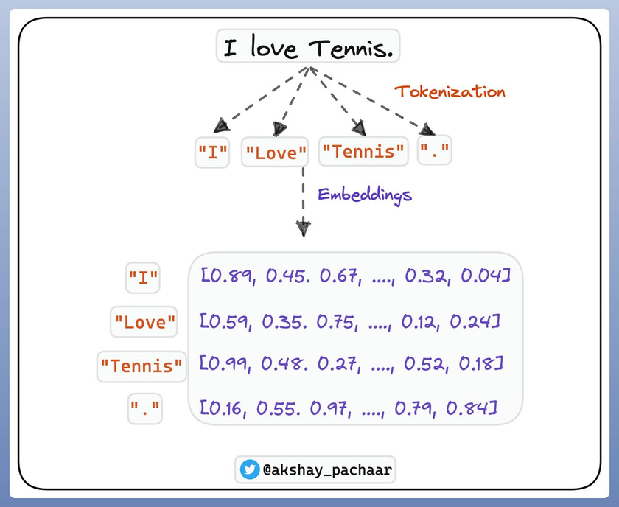
Os LLMs (ex: GPT-4, Llama 3) são o "cérebro" de raciocínio do agente.
O que são LLMs (Large Language Models)?
Como funcionam: Previsão probabilística de tokens (palavras).
A importância do Prompt Engineering: O LLM é um motor que responde a instruções.
Limitações Principais:
Conhecimento estático (limitado à data de corte do treino).
Alucinações (inventar fatos).
Falta de acesso ao "mundo real" (internet, bancos de dados, etc.).

Slide 11

Orquestração de Agentes (Parte 1): Langchain
O "Canivete Suíço" para aplicações com LLMs.
Fornece os "blocos de construção" (componentes) para agentes.
Conceitos-chave: Chains, Tools, Memory, Agents (Executors).
Foco em chains lineares (passo A -> passo B -> passo C).
Ótimo para agentes mais simples e fluxos de trabalho diretos.

Slide 12
Orquestração de Agentes (Parte 2): LangGraph
A evolução do Langchain para agentes complexos.
Trata o fluxo do agente como um Grafo de Estados (State Machine).
Por que usar? Permite Ciclos (Loops), que são essenciais para agentes.
(Ex: "Se a busca falhar, tente uma busca diferente" -> isso é um ciclo).
Ideal para: Multi-agentes (agentes conversando entre si), planejamento robusto e fluxos de decisão condicionais.

Slide 13
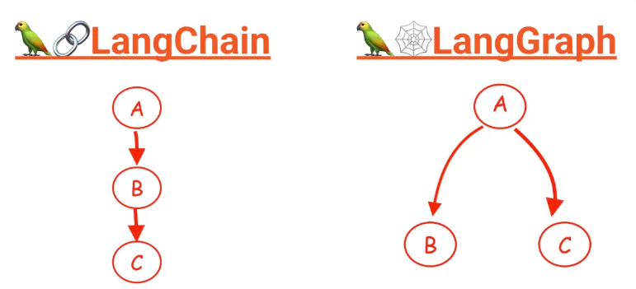

Slide 14
Persistindo contexto e aprendizado contínuo
Tipos de memória (short-term/conversacional, long-term, vetorial)

Slide 15
Memória de Curto Prazo (ou Conversacional)
O que é: A "RAM" do chatbot. A capacidade de lembrar o que foi dito dentro da mesma sessão.
Tecnologia: Janela de Contexto (Context Window).
Como Funciona:
Todo o histórico do chat atual é enviado de volta ao modelo a cada nova pergunta.
Permite que o modelo mantenha a coerência e siga o fluxo da conversa.
Limitação:
Volátil: É perdida quando a sessão é encerrada.
Limitada: Conversas muito longas "empurram" as mensagens mais antigas para fora da janela, causando "esquecimento".

Slide 16
Memória de Longo Prazo
O que é: O "HD" do sistema de IA. A capacidade de reter informações entre sessões.
Conceito-Chave: Não é uma característica nativa do LLM, mas uma arquitetura construída ao redor dele.
Objetivo:
Personalização (lembrar preferências do usuário).
Acesso a bases de conhecimento externas (documentos, manuais, etc.).
Principal Implementação: Memória Vetorial (RAG).

Slide 17
Memória de Longo Prazo
Tecnologias-Chave:
Embeddings (Vetores): Textos são convertidos em representações matemáticas (vetores) que capturam seu significado.
Banco de Dados Vetorial (Vector DB): Armazena e pesquisa esses vetores por similaridade.
Processo (RAG - Retrieval-Augmented Generation):
A pergunta do usuário é convertida em um vetor.
O sistema busca no Vector DB os vetores (textos) mais "próximos" (relevantes).
Os textos encontrados são injetados na memória de curto prazo (janela de contexto) para o LLM usar na resposta.

Slide 18
Dando Conhecimento: RAG (Retrieval-Augmented Generation)
Problema: Como o LLM responde sobre meus dados privados (PDFs, docs, etc.)?
Solução: RAG!
Passo 1 (Indexação): "Quebrar" documentos em pedaços (chunks) e convertê-los em vetores (embeddings).
Passo 2 (Recuperação): Buscar os pedaços mais relevantes para a pergunta do usuário.
Passo 3 (Geração): Enviar ao LLM: [Pergunta] + [Pedaços Relevantes] = Resposta contextualizada.

Slide 19
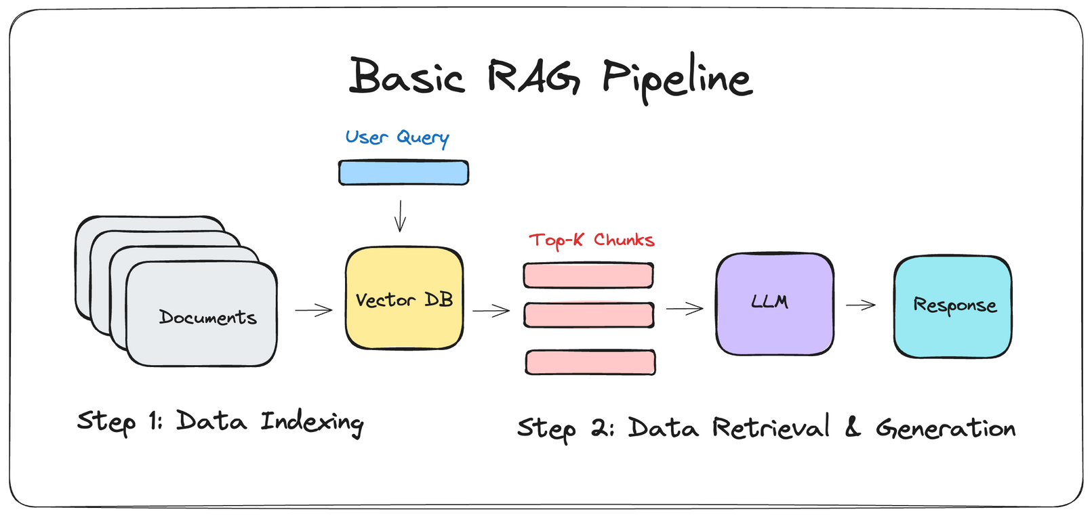

Slide 20
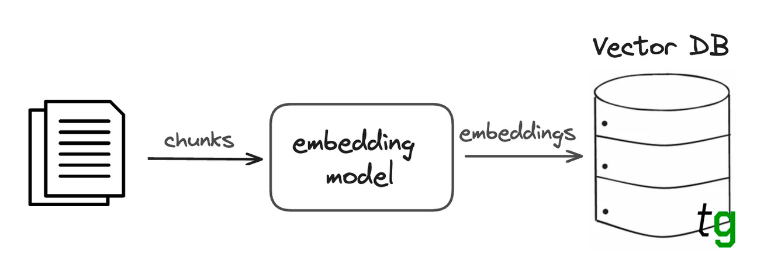

Slide 21

MCP – Protocolos para Ferramentas Inteligentes
MCP e seu papel nos novos ecossistemas
Integração segura e modular entre agentes e ferramentas
Exemplos: conectar API, DB, scraper, automação local

Slide 22
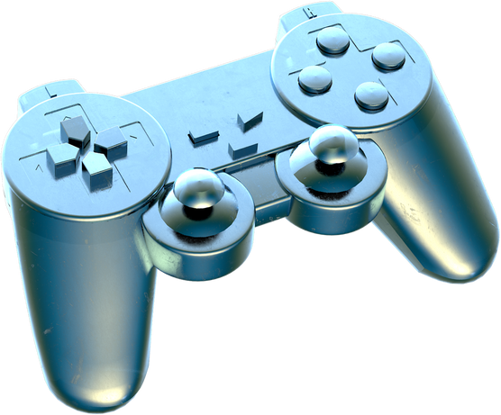

Prática!
https://github.com/marcos14/workshop_univel_out_2025

Slide 23



Obrigado!
(45) 98823-8608

